Slide 1
СОВМЕСТНАЯ ДЕЯТЕЛЬНОСТЬ РОДИТЕЛЕЙ С ДЕТЬМИ
«КНИГА СВОИМИ РУКАМИ»

Slide 2
«ПРИГЛАШАЕМ НА ЧАЙ» АВТОРЫ: Гуторова Дарья и мама Марина Алексеевна

Slide 3
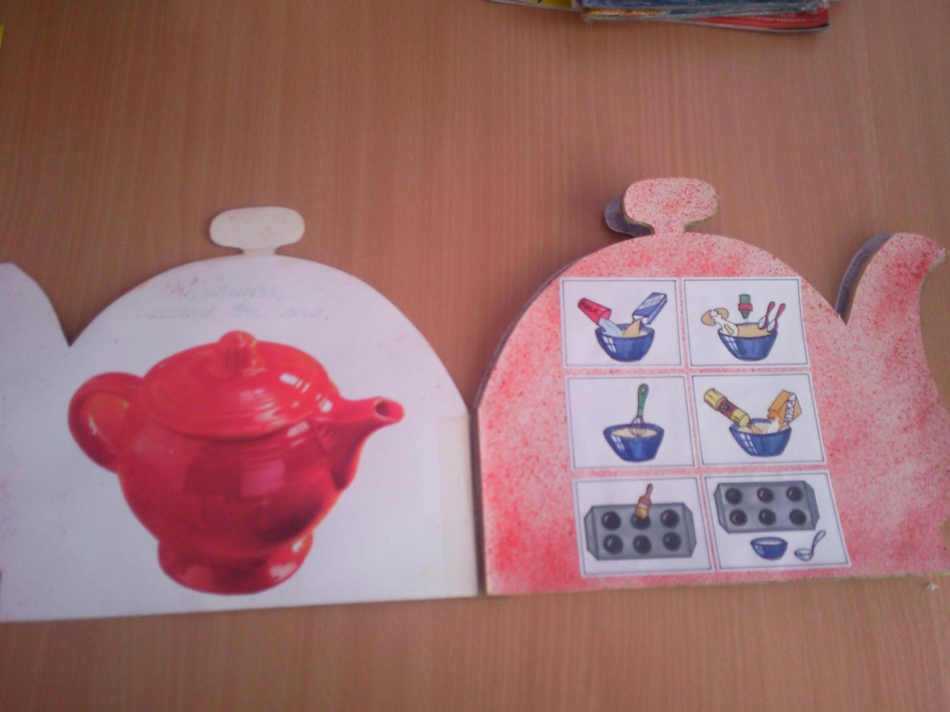

Slide 4
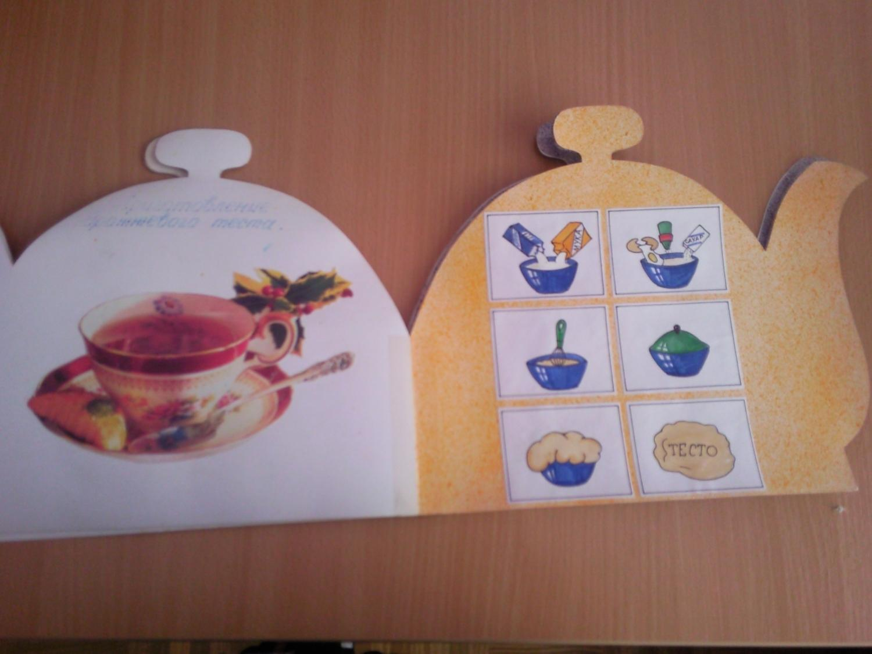

Slide 5
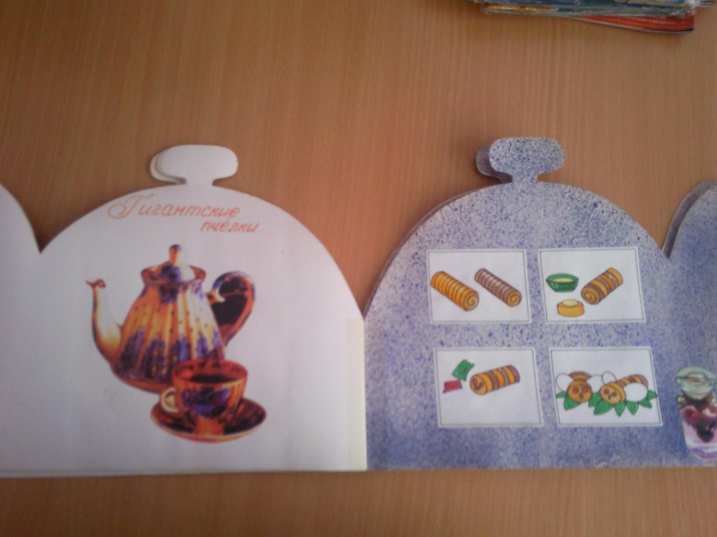

Slide 6
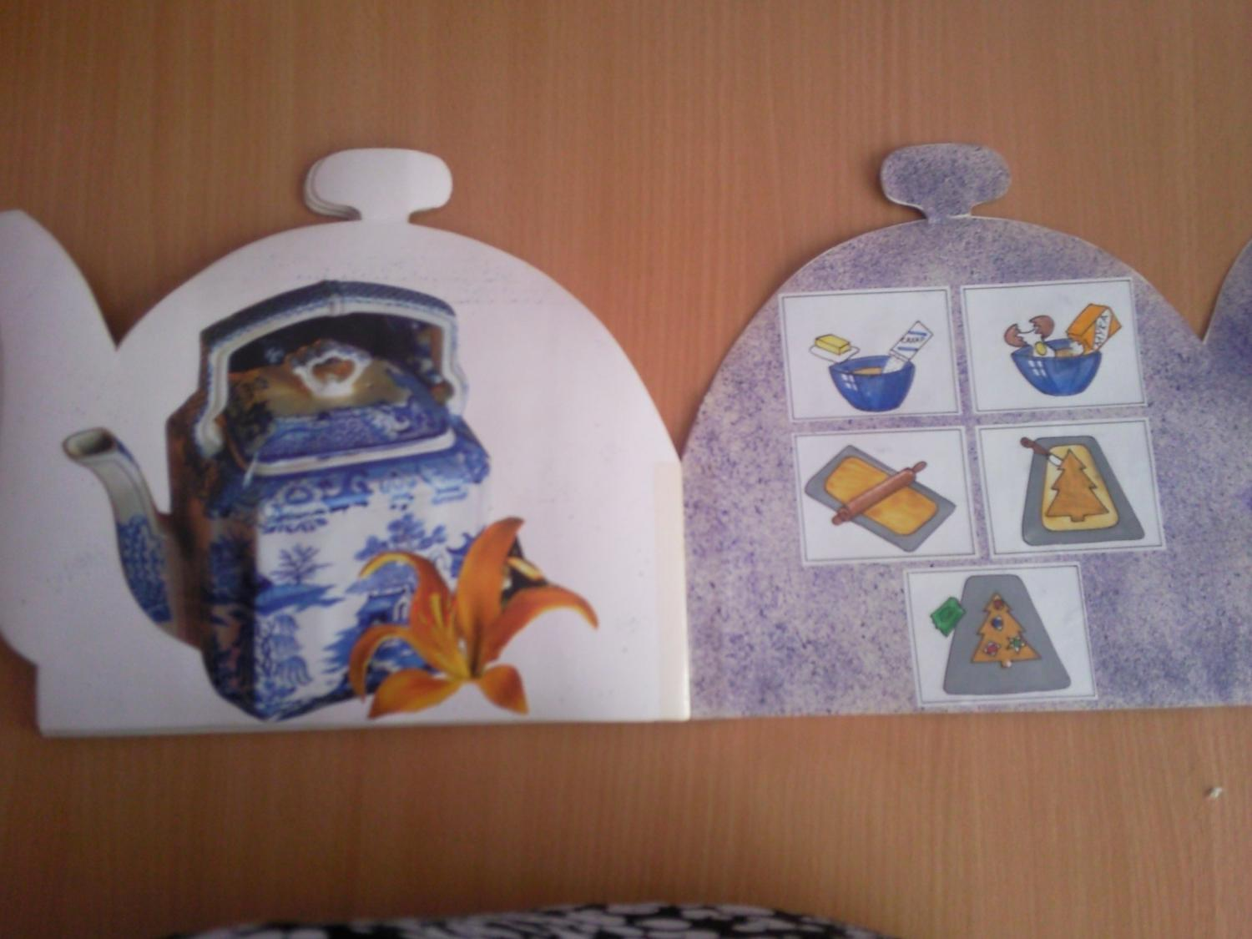

Slide 7
«Теремок» Авторы: Столярова Софья и мама Светлана Алексеевна 2О

Slide 8
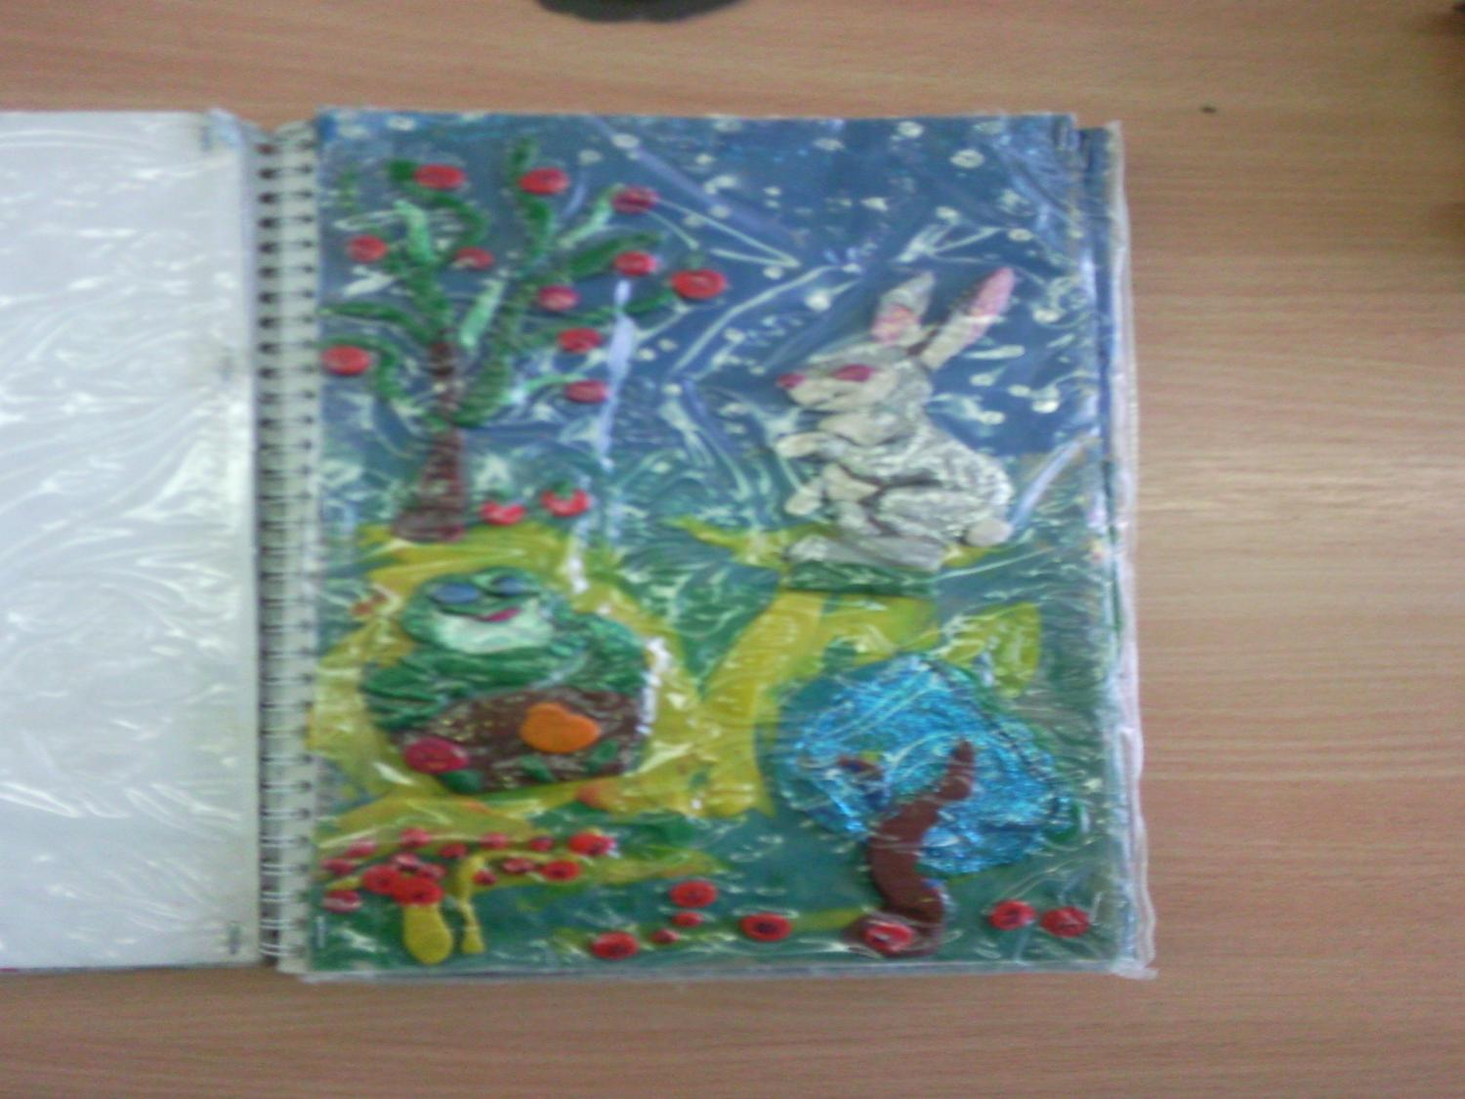

Slide 9
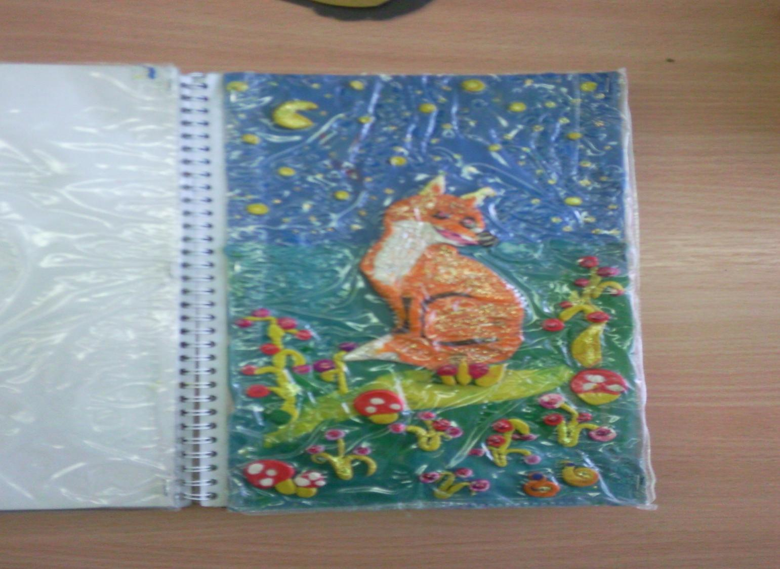

Slide 10
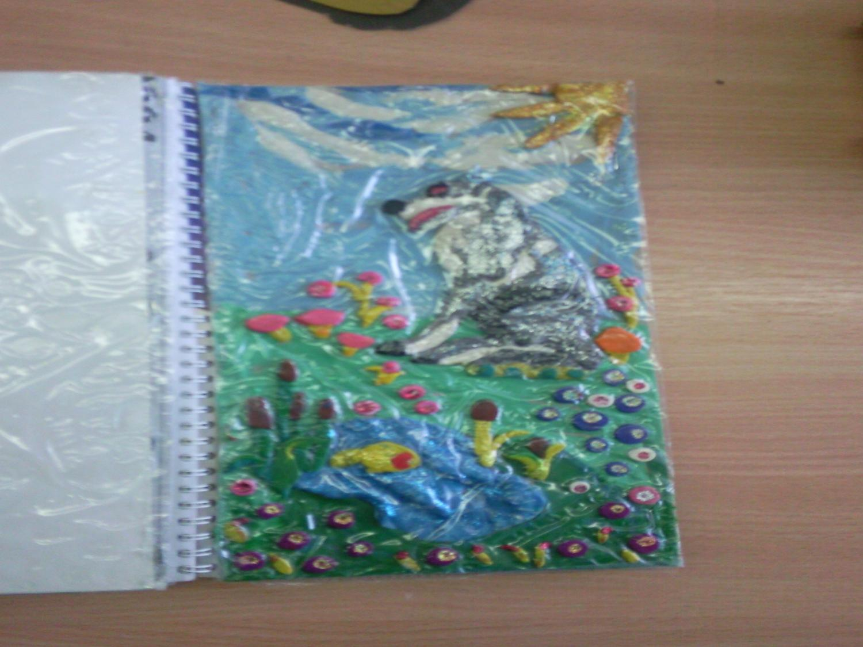

Slide 11
«Белочка» авторы: Иванова Диана и мама Олеся Михайловна

Slide 12
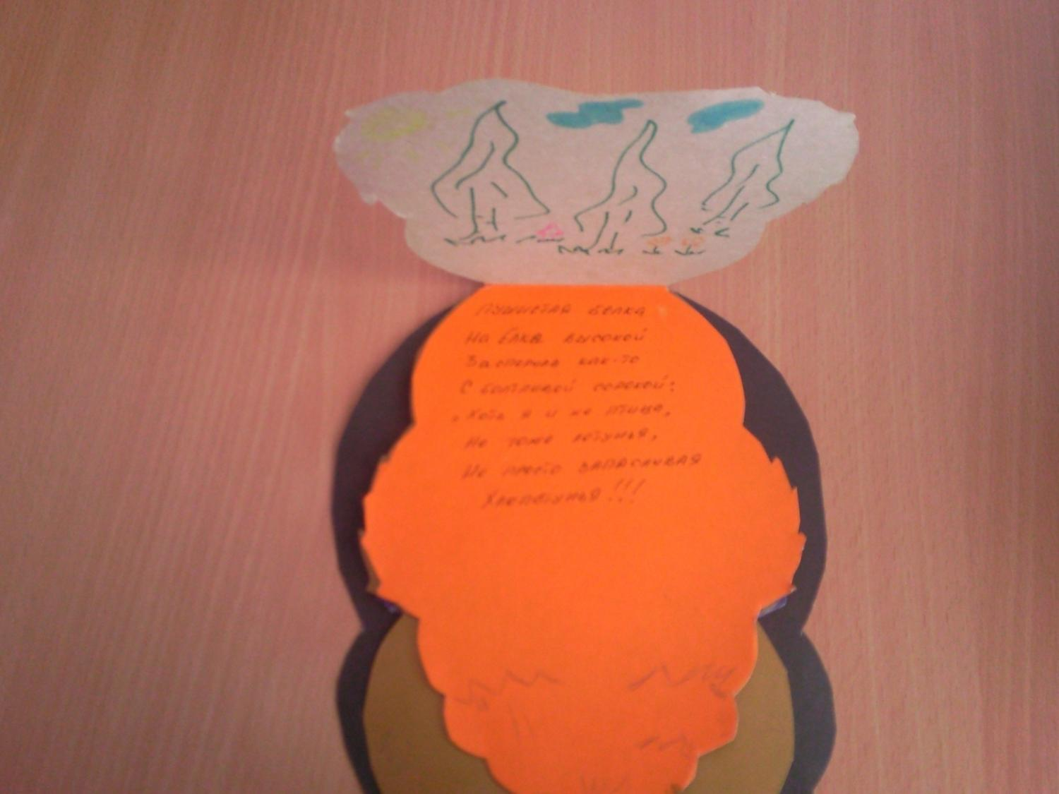

Slide 13
«Фрукты и ягоды» авторы: Смолин Артем и мама Екатерина Витальевна

Slide 14
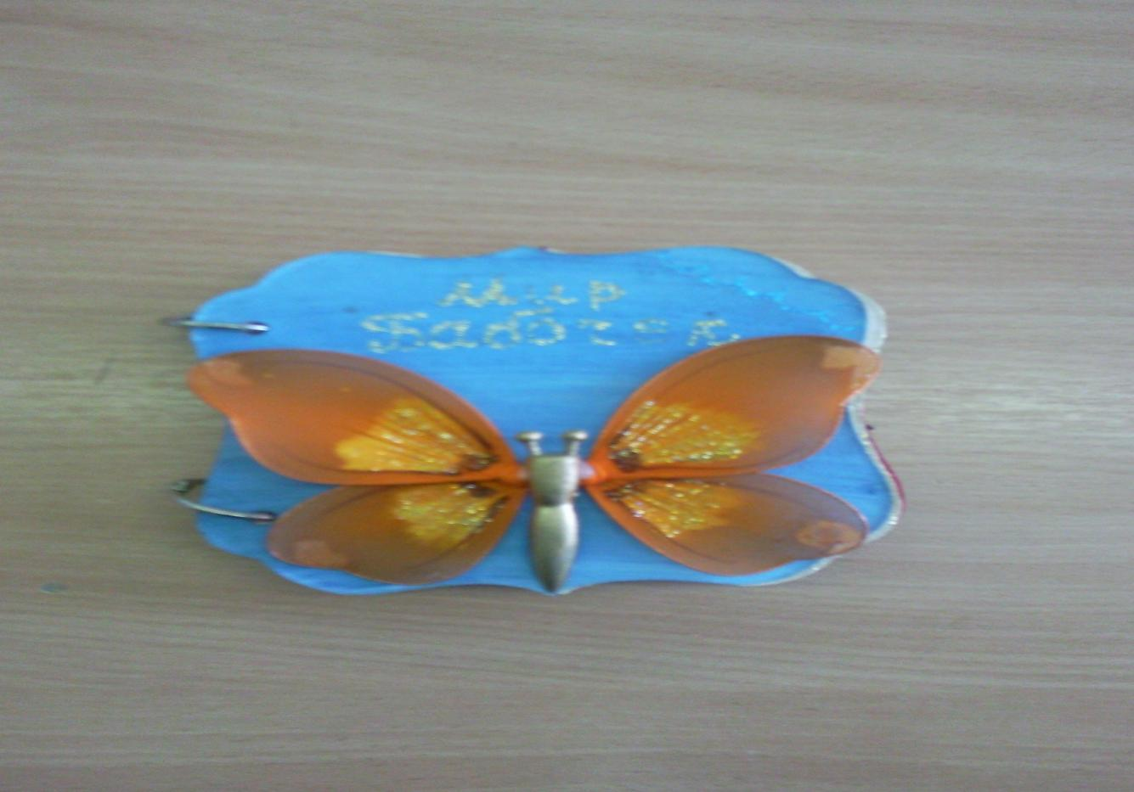
«Мир бабочек» авторы: Песцова Лиза и мама Ольга Александровна.

Slide 15
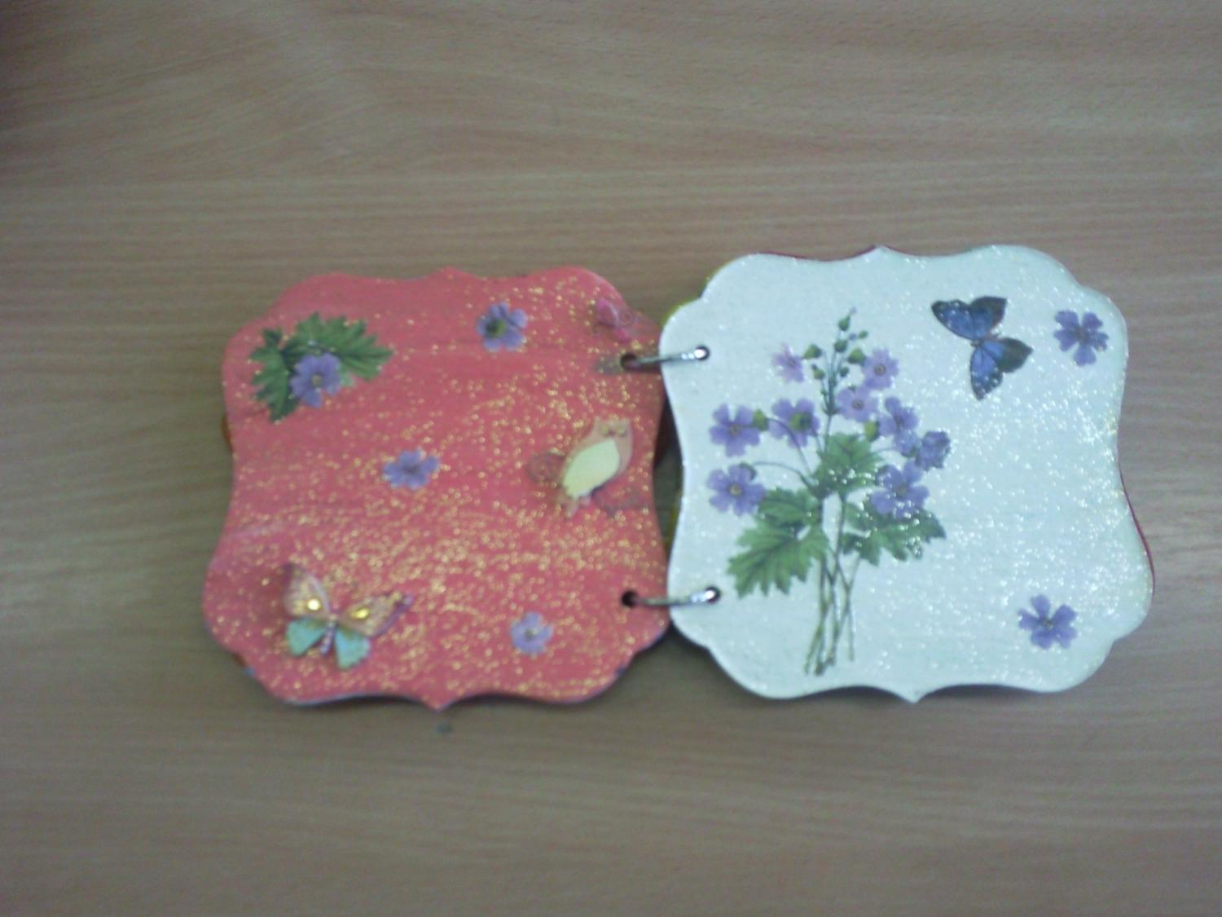

Slide 16
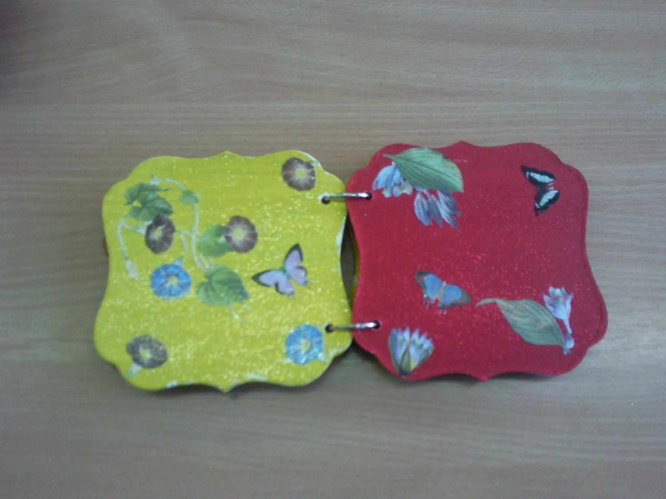

Slide 17
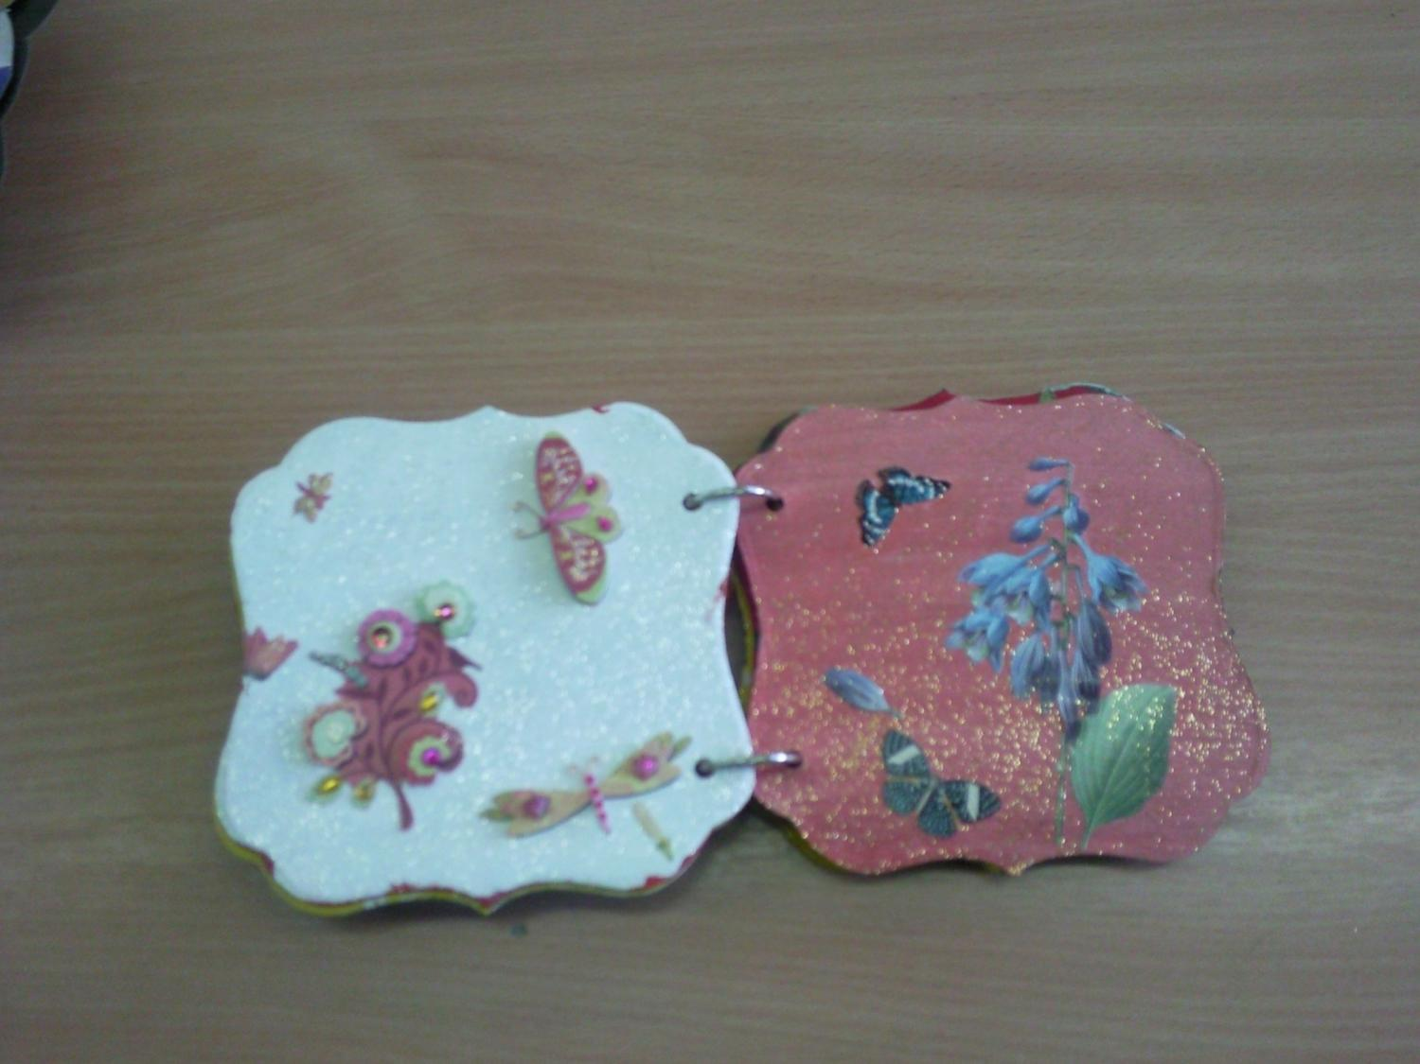

Slide 18
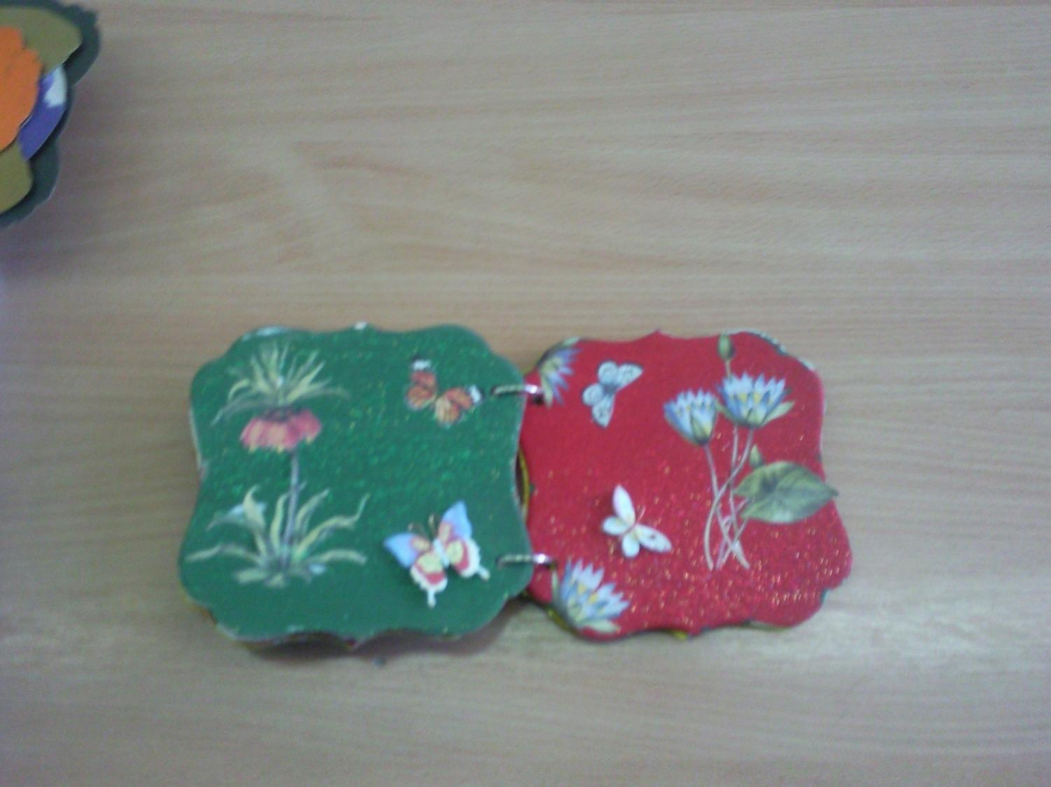

Slide 19
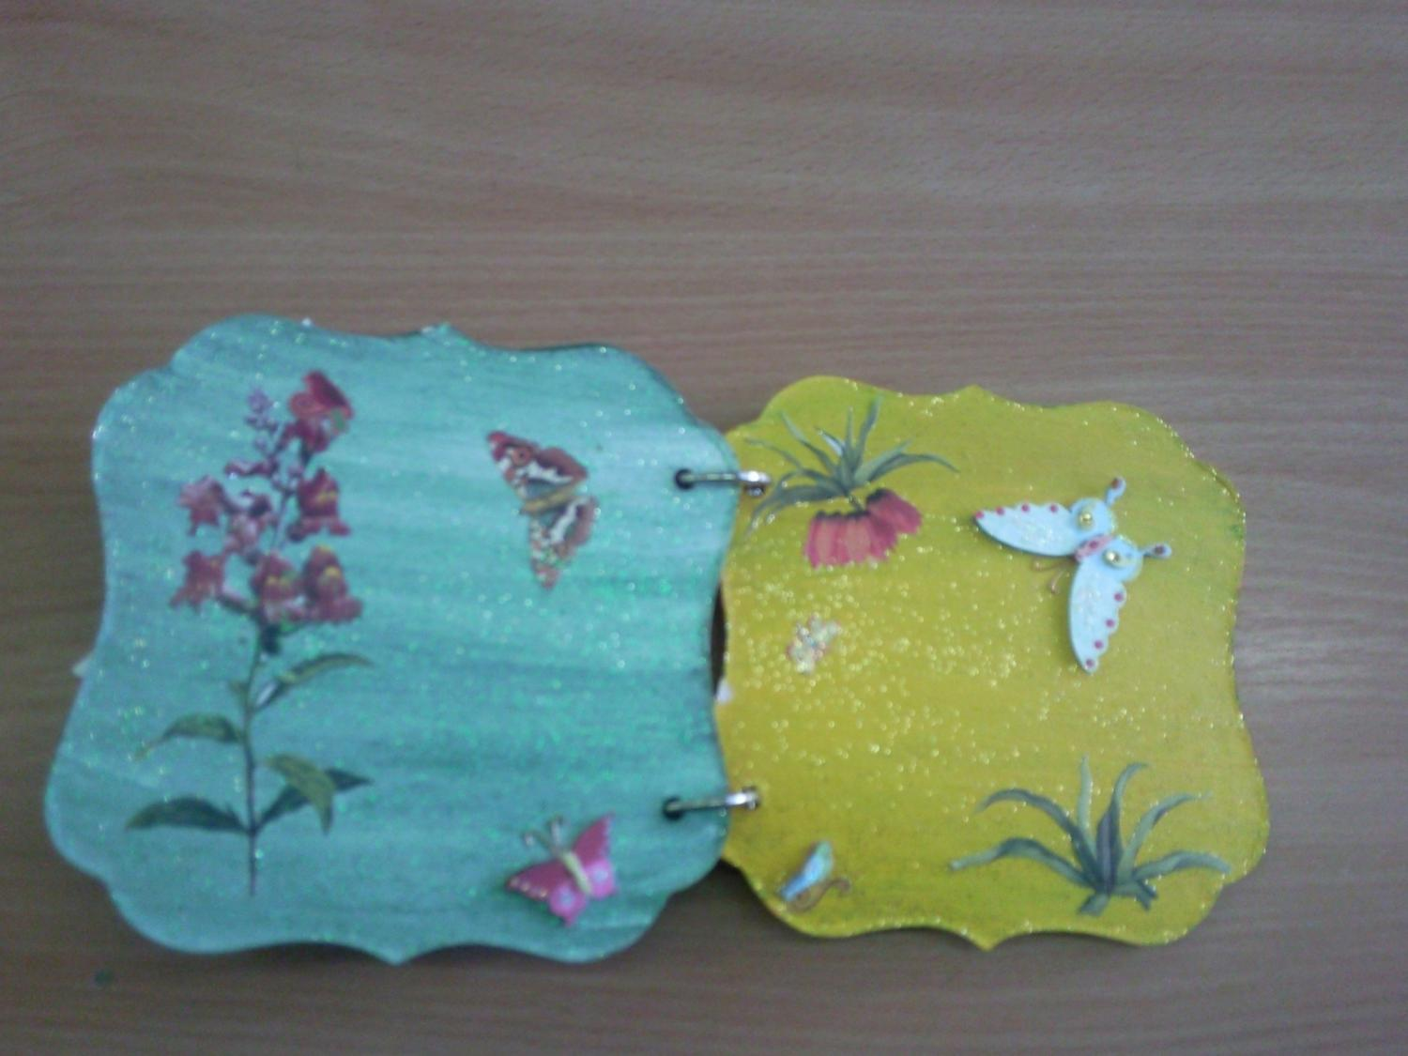

Slide 20
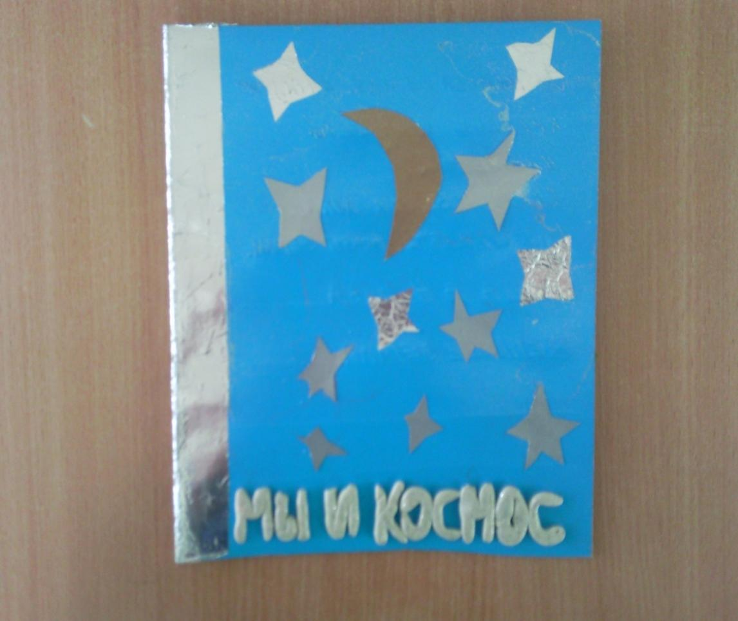
«мы и космос»
Авторы :Сорокина Соня и мама Татьяна Михайловна.

Slide 21
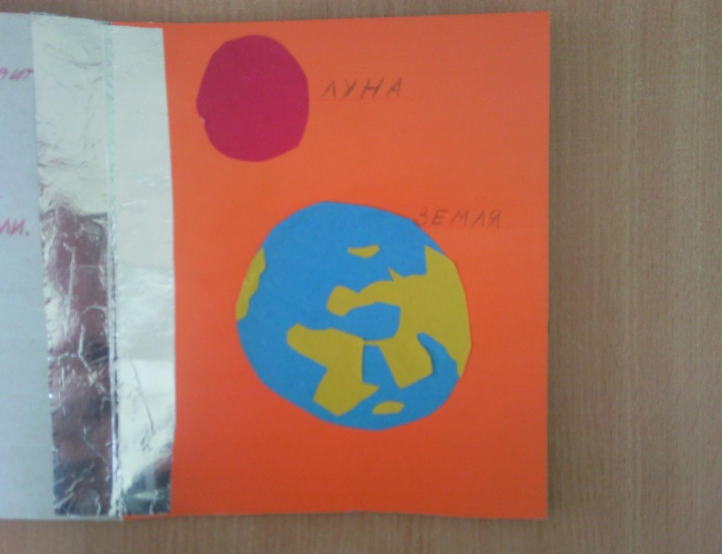

Slide 22
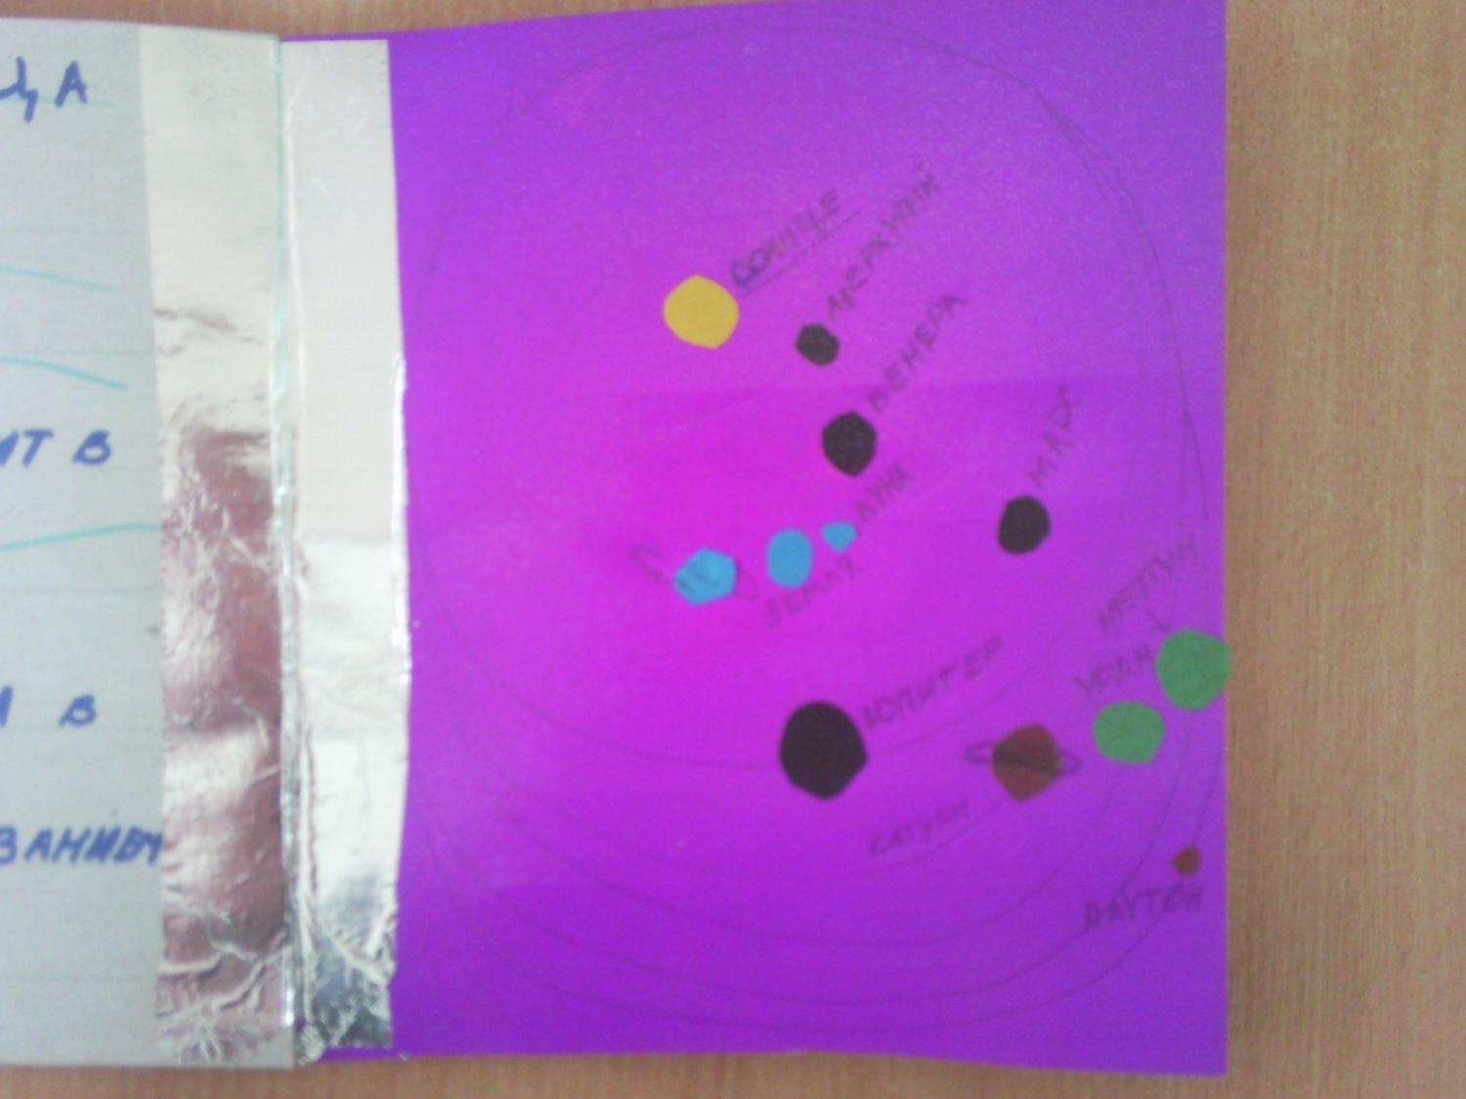

Slide 23
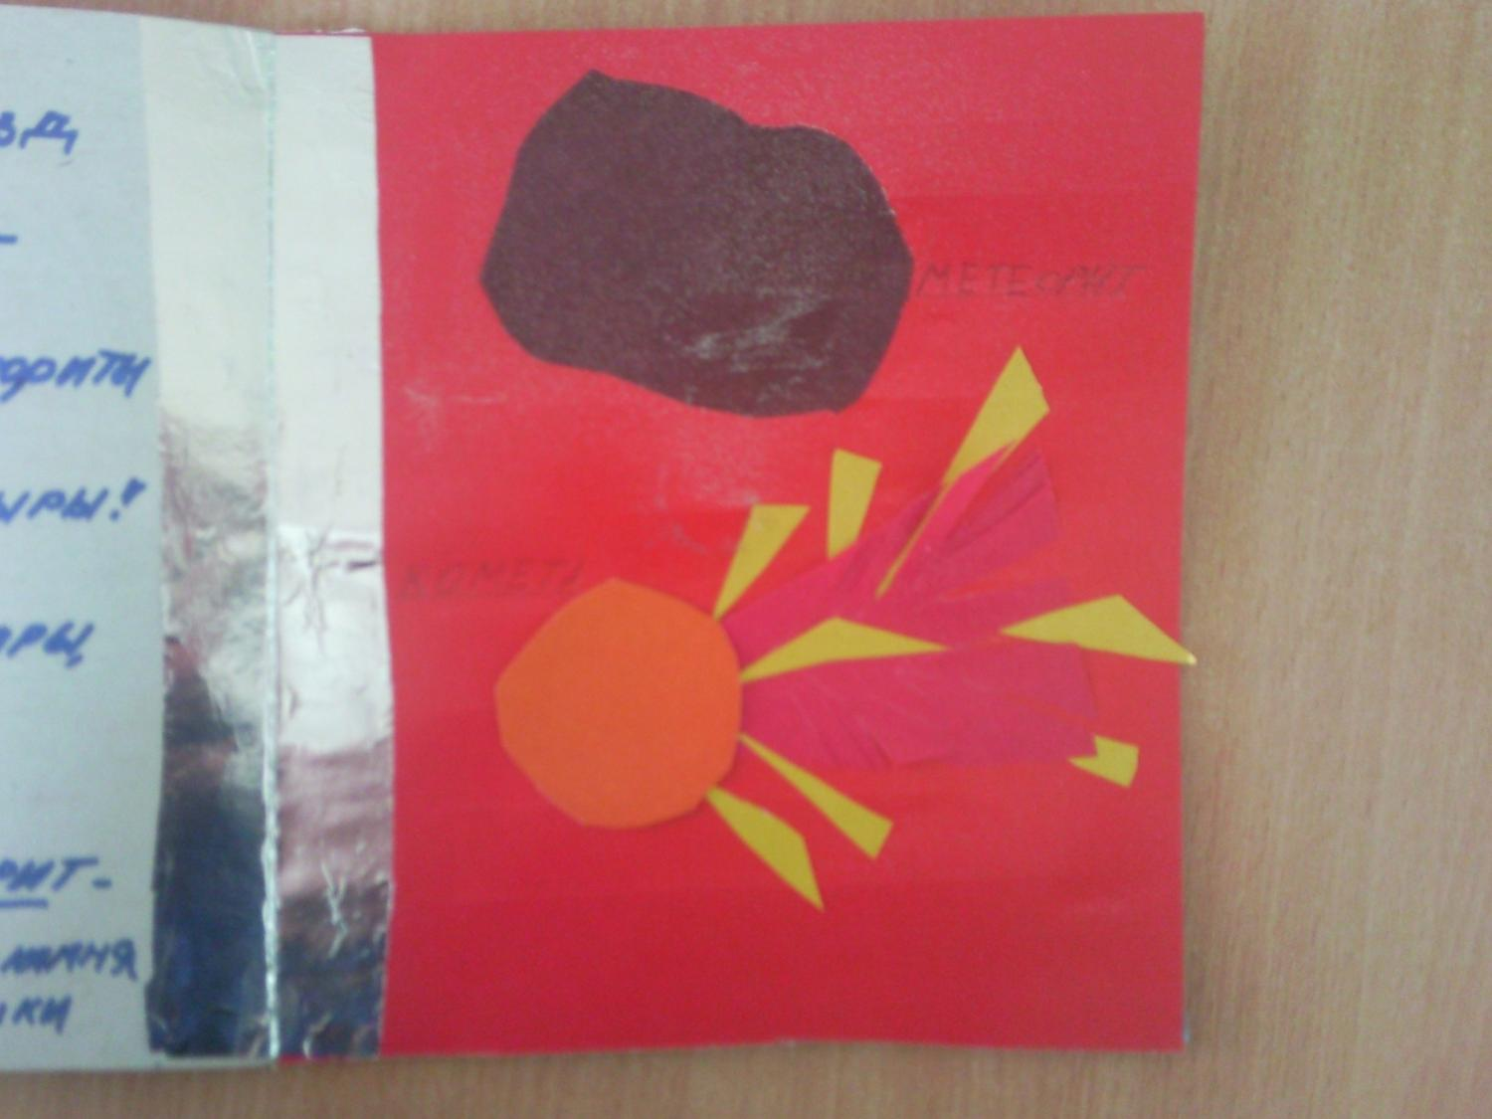

Slide 24
